Slide 1
Речевые игры для развития и коррекции лексико-грамматического строя речи дошкольников
Учитель-логопед
Бутусова Ольга Сергеевна

Slide 2
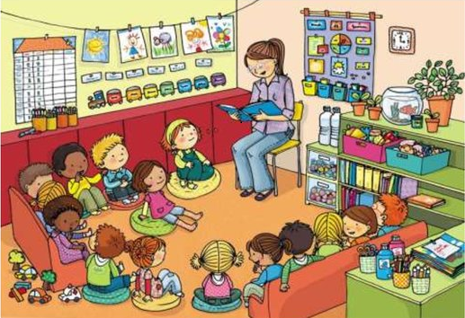
Речевые игры позволяют ненавязчиво, в игровой форме развить у ребенка-дошкольника лексико-грамматическую сторону речи. Эти игры нравятся детям, не требуют дополнительного оборудования и не занимают много времени.
Эти игры полезны всем детям дошкольного возраста: как с нарушениями речи, так и без них.

Slide 3
1. «Большой – маленький» (образование уменьшительно-ласкательных форм слов).
Инструкция для ребенка: «я назову предмет, а ты назови его ласково, как будто он маленький». Например, стол – столик, шкаф – шкафчик. Слова для этой игры желательно подбирать в соответствии с изучаемой лексической темой.
2. «Один – много» (образование множественного числа имен существительных).
Инструкция для ребенка: «Я назову один предмет, а ты назови много таких же предметов». Пример: стол – столы, стул – стулья, и т.п.
3. «Чего нет?» (образование родительного падежа имен существительных единственного или множественного числа).
Инструкция для ребенка: давай поиграем в игру «Чего нет?» Я буду называть предмет, а ты будешь отвечать, что здесь такого предмета нет. Например, дом – нет дома. Стол – нет стола. Подушка – нет подушки.
Когда ребенок освоит эту игру, ее можно усложнить, предлагая для игры предмет во множественном числе: столы – нет столов, подушки – нет подушек, и т.п.

Slide 4
4. «Скажи наоборот» (подбор антонимов).
Инструкция для ребенка: «Давай с тобой поиграем в спор: я буду называть слова, а ты отвечай мне все наоборот». Например, большой -маленький, высокий – низкий, и т.д.
5. «Вкусный сок»(образование относительных прилагательных).
Инструкция для ребенка: Давай посмотрим, какие у нас есть (иди здесь нарисованы) фрукты (или овощи). Назовем их. Давай подумаем, какой сок из этого фрукта получится? Пример: из персика какой получится сок? Персиковый. И так далее.
Позже можно усложнить эту игру: назвать, какое пюре получится (средний род) и какая долька (женский род). Например, какое пюре получится из моркови? (Морковное) А из кабачка? (Кабачковое)
6. «Из чего сделано?» (образование относительных прилагательных).
Инструкция для ребенка: давай посмотрим, из чего сделаны предметы вокруг нас и назовем словами. Пример: ручка сделана из пластмассы, значит она какая? Пластмассовая. Стакан сделан из стекла, значит он какой? Стеклянный. Сумка сделана из кожи, значит она….. кожаная! И прочее.

Slide 5
7. «Кто как голос подает?» (образование глаголов от звукоподражаний)
К лексической теме «Дикие и домашние животные».
Предлагаем ребенку воспроизвести звукоподражание, а затем назвать действие. Корова –му – мычит. Собака – ав – лает, гавкает. Можно использовать картинки с изображением животных, но необязательно.
«1,2,3,4,5» (согласование имен существительных с числительными)
В этой игре мы будем считать разные предметы до пяти. Например, так: один ключ, два ключа, три ключа, четыре ключа, пять ключей. Так можно считать любые окружающие предметы, изображения любых предметов и прочее.
9. «У кого какой детеныш?»
Инструкция для ребенка: давай назовем, у кого как детеныш называется ( у коровы – теленок, телята; у лошади – жеребенок, жеребята и т.д.) – отрабатываем сразу единственное и множественное число существительного. Можно использовать картинки с изображением животных, но необязательно.

Slide 6
10. «Чьё это?» (образование притяжательных прилагательных).
Инструкция для ребенка: давай назовем, чьё это?
Можно проводить игру на примере темы «животные»: У лисы хвостик чей? - лисий, у волка ? – волчий и т.п. Можно по теме «семья», «одежда», «обувь»: чья рубашка? – папина; Чей ботинок? - Костин. и т.п. Можно использовать картинки с изображением предметов или сами предметы, а можно обойтись и без них.
11. «Это все – что?» (подбор обобщающих слов).
Инструкция для ребенка: я назову несколько слов, а ты подумай и скажи, как все это назвать одним словом. Например: стол, стул, кресло, кровать – это все …… (мебель).
12. «Объяснялки» (развитие навыков связного рассказывания).
Для этой игры подойдут любые предметные картинки небольшого размера, либо предметы окружающей обстановки. Каждому ребенку выдается одна карточка (или на ушко называем любой предмет, находящийся в помещении, либо по лексической теме), которую он не должен показывать другим детям. Ребенок выходит и объясняет, что нарисовано на его картинке, не называя самого слова. Здесь удобно использовать план: какого размера предмет, какого цвета, для чего нужен.
13. «4-й лишний» (развитие мышления, процессов анализа и синтеза).
Инструкция для ребенка: я назову тебе несколько слов, но одно из них лишнее. Надо угадать, какое лишнее и объяснить, почему.

Slide 7
Вместе мы сделаем речь ваших детей правильной!

